Slide 1
印刷部数変更補充資料
2017.03.30

Slide 2
目的
整合性が取れるため、
印刷部数欄の修正について、関連画面も変更する必要

Slide 3
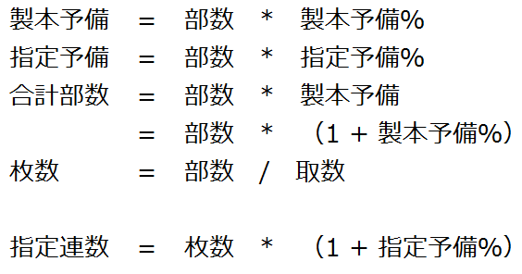
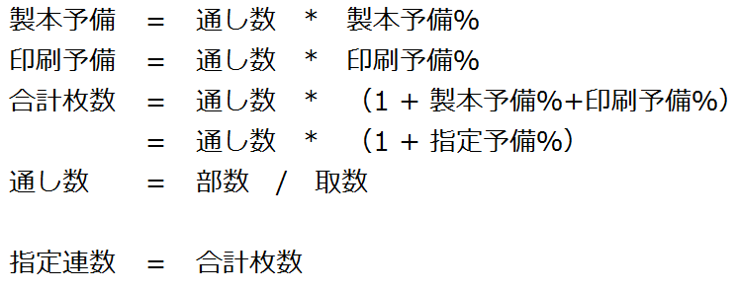
計算関係
+
※古いデータ換算用
現行
修正後

Slide 4
修正範囲
受注入力画面(fcp0004)
折入力画面(fcp0005)
受注折入力画面(fcp0022)
校了指図票(rCP1010)

Slide 5
受注折入力画面

Slide 6
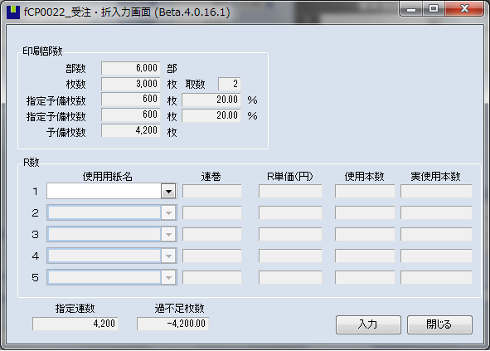
画面レイアウト
実数
通し数
印刷
製本
合計枚数

Slide 7
校了指図票

Slide 8
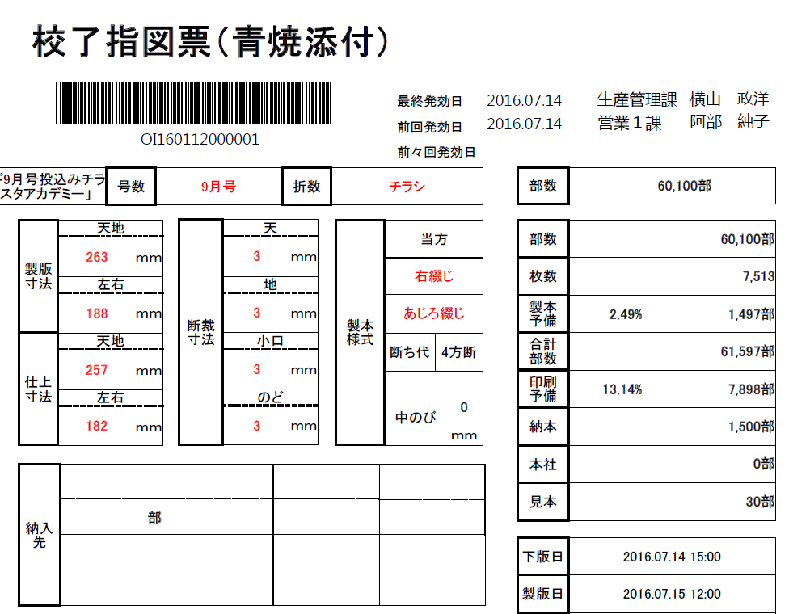
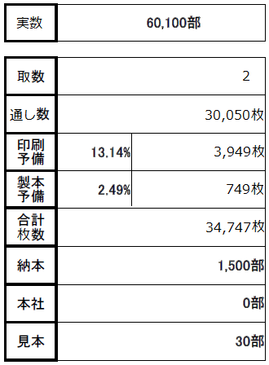
帳票レイアウト

